Slide 1

IQA小组进度汇报
Progress report of this week
汇报人
2023·2·3
王子安 吴俊成

Slide 2
CONTENTES
目录
#01
Locally Adaptive Structure and Texture Similarityfor Image Quality Assessment
#02
Contrastive Learning for Unpaired Image-to-Image Translation

Slide 3
#01
Locally Adaptive Structure and Texture Similarity for Image Quality Assessment
Ding, Keyan, et al. "Locally adaptive structure and texture similarity for image quality assessment." Proceedings of the 29th ACM International Conference on Multimedia. 2021.

Slide 4
概述
背景
DISTS
Dispersion index：离散系数
问题
DISTS作为一种global方法，缺少对自然图片中local structure 和 local texture的关注
贡献
A-DISTS：区分texture和structure，在feature中计算SSIM时赋予不同的权重

Slide 5
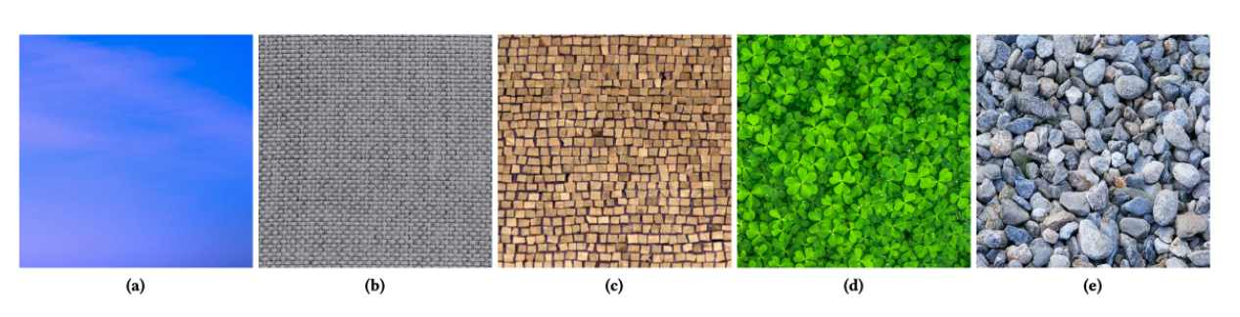
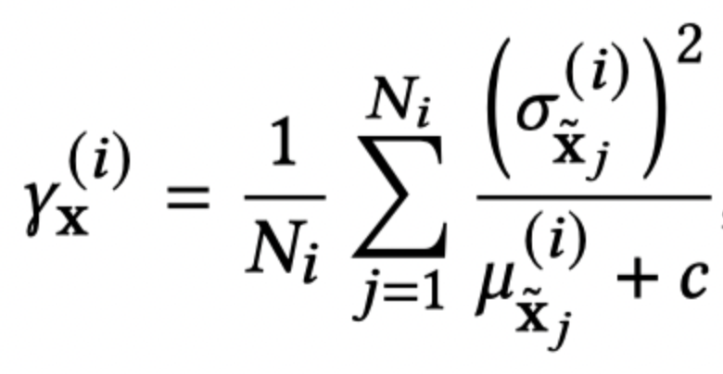
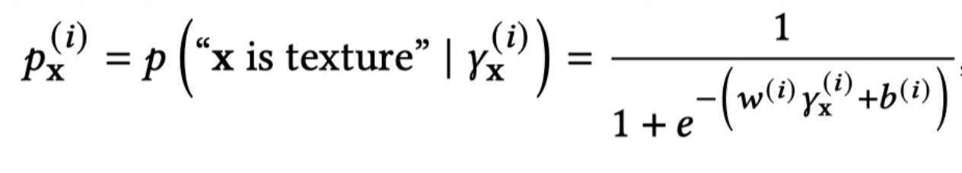
具体工作：Structure and Texture Separation
Texture：在空间上是均匀的。structre：在空间上具有更精确的位置

Slide 6
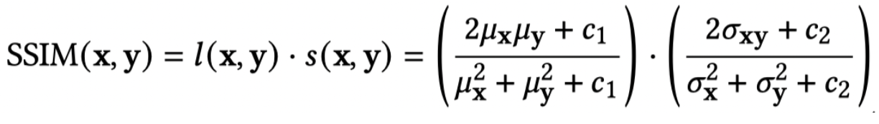
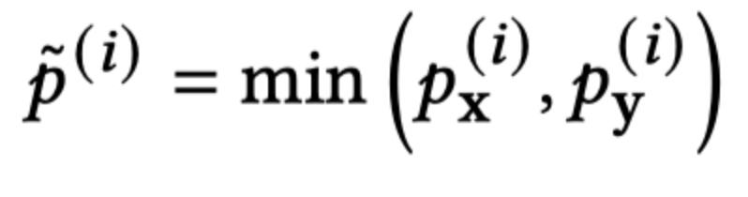
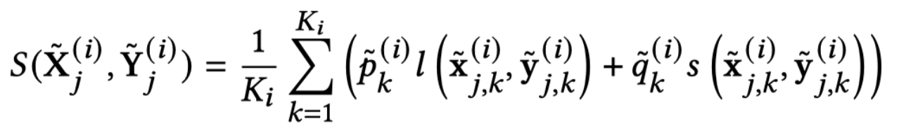
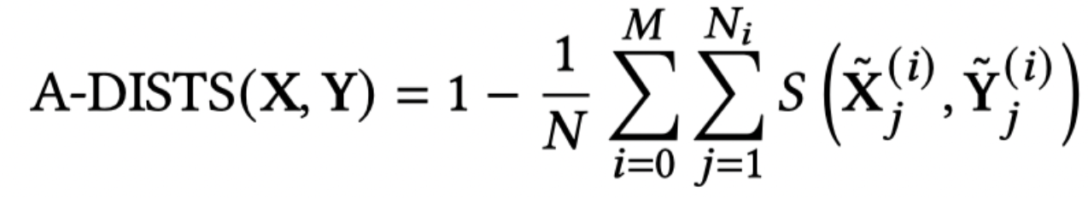
具体工作：Perceptual Distance Metric

Slide 7
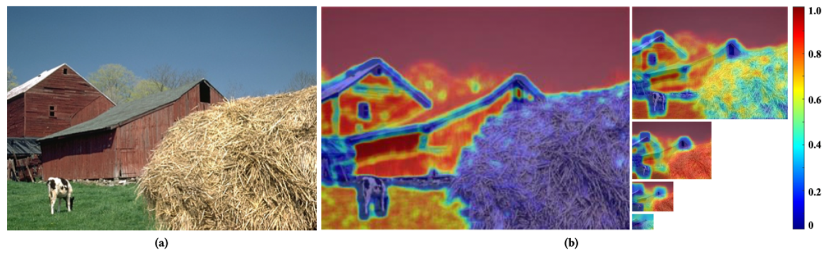
实验
定性实验

Slide 8
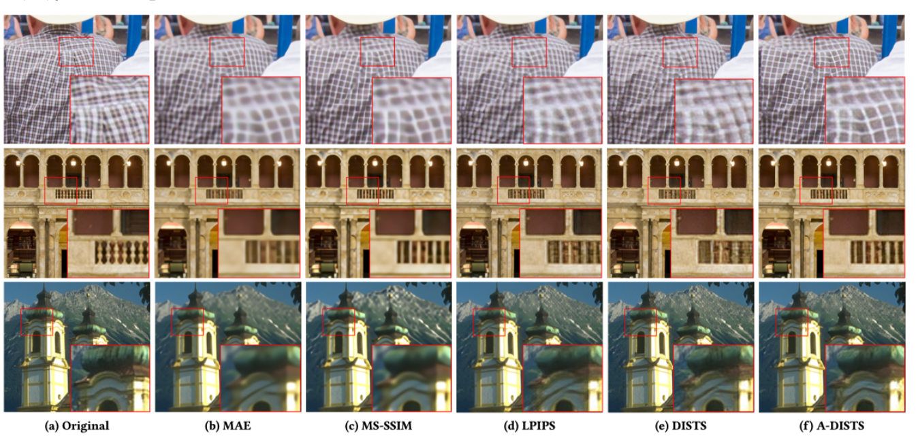
实验
定性实验：
用作loss，应用在SR问题上

Slide 9
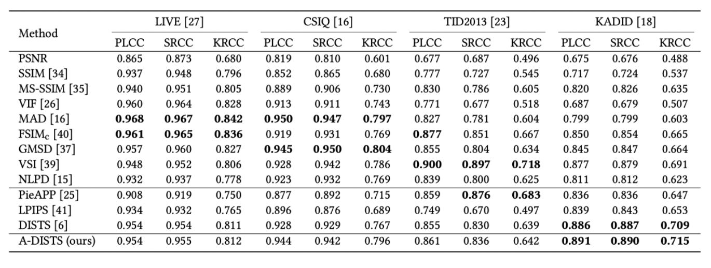
实验
定量结果

Slide 10
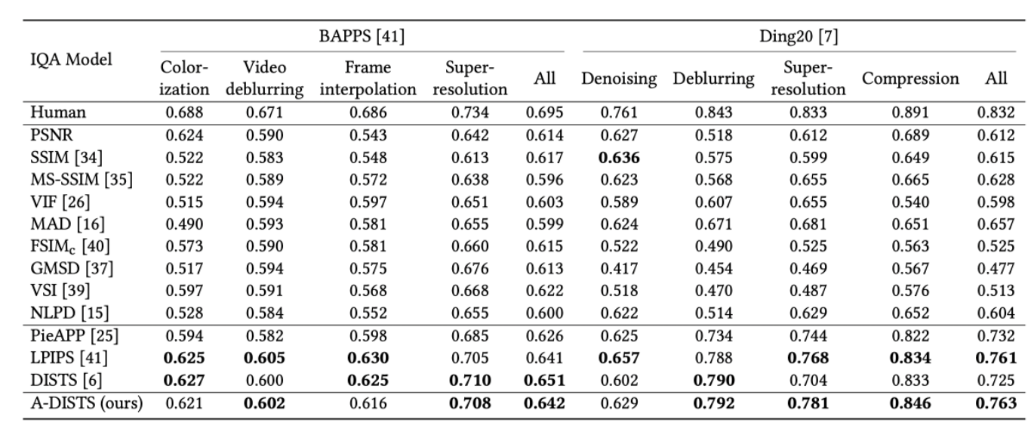
实验
定量结果

Slide 11
启发
通过统计信息对SSIM的一种优化

Slide 12
#02
Contrastive Learning for Unpaired Image-to-Image Translation
Park, Taesung, et al. "Contrastive learning for unpaired image-to-image translation." Computer Vision–ECCV 2020: 16th European Conference, Glasgow, UK, August 23–28, 2020, Proceedings, Part IX 16. Springer International Publishing, 2020.

Slide 13
概述
背景
image-to-image translation problem
Contrastive learning
cycle- consistency
Mutual information
问题
cycle- consistency：假设两个域之间的关系是双射的，过于严格。
贡献
CUT：使用contrastive learning 的思想，最大化patch之间的互信息

Slide 14
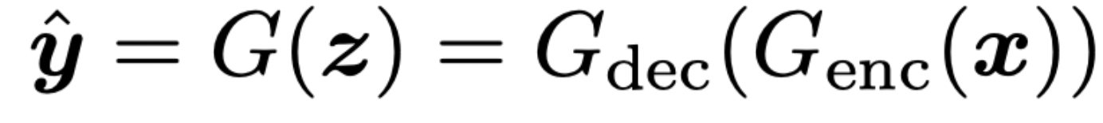
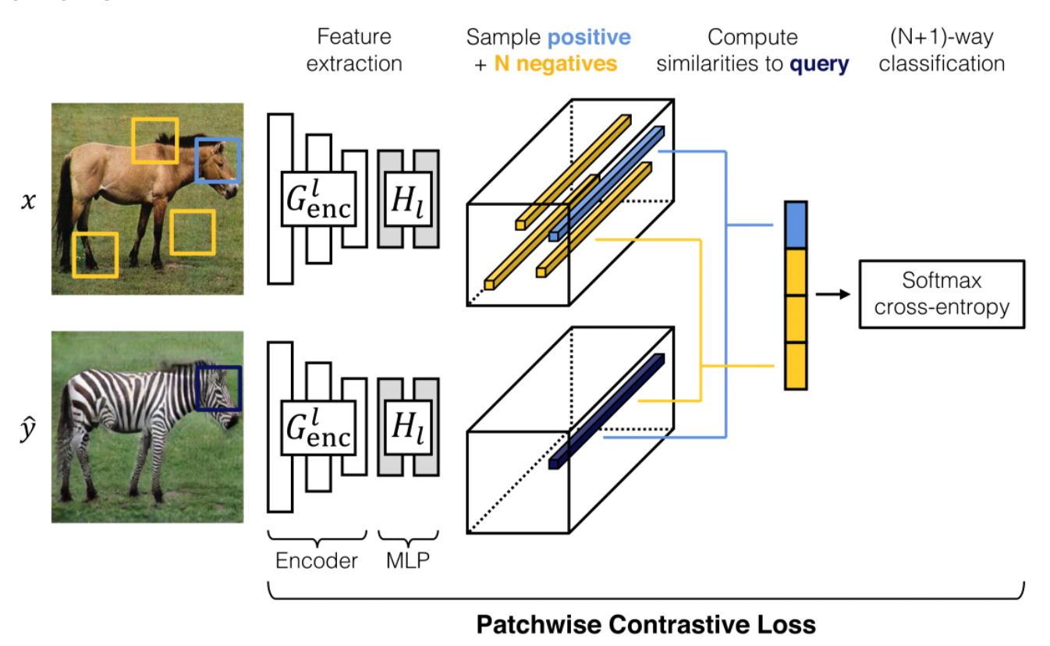
具体工作
对GAN的generator进行简化，仅保留encoder和decoder
Framework

Slide 15
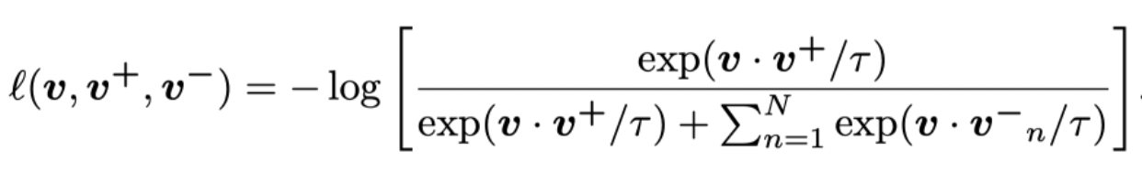
具体工作
转化为一个N+1类分类问题，计算交叉熵loss，代表positive patch在N+1个patch中被选中的概率，实现mutual information最大化

Slide 16
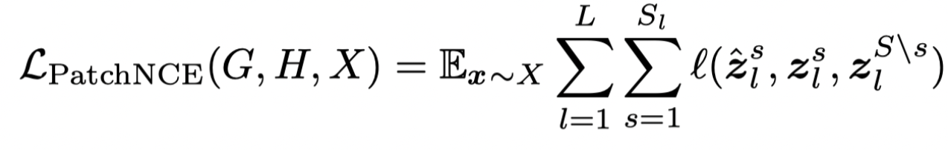


具体工作
Loss的计算
PatchNCE loss
最终的loss

Slide 17
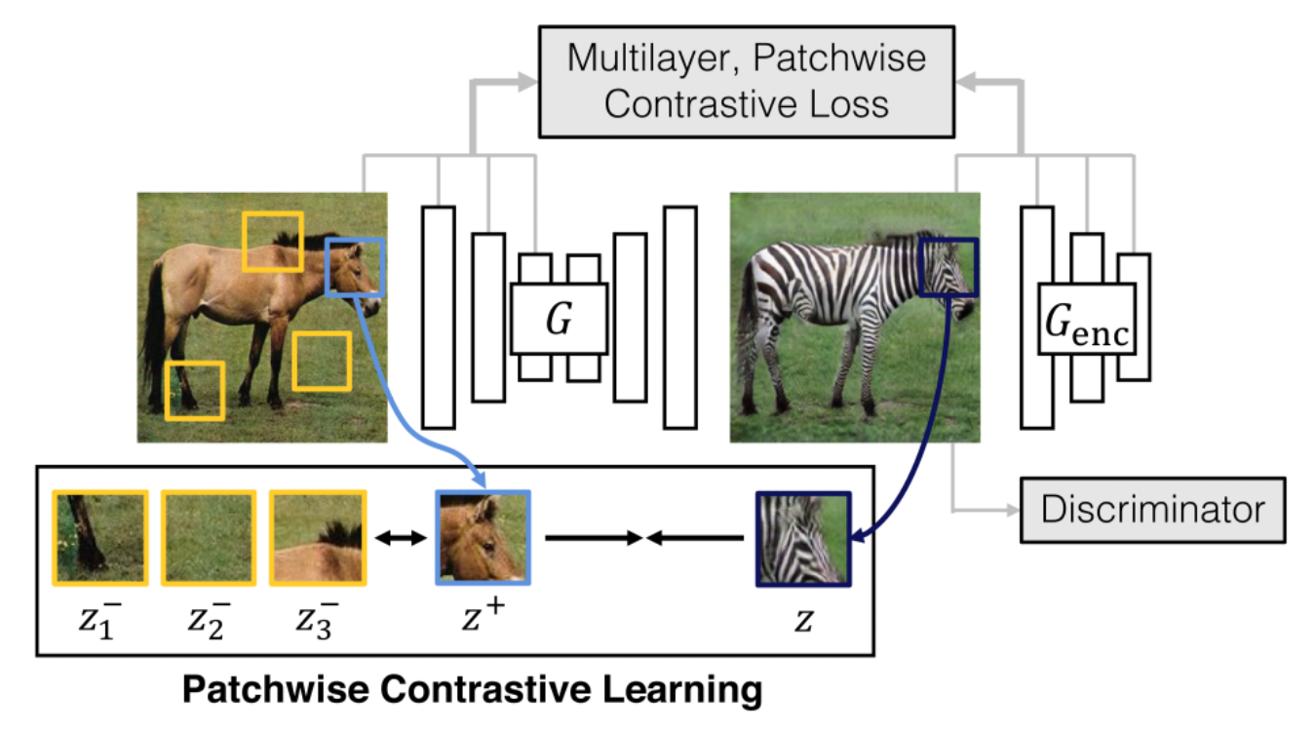
具体工作
总体流程

Slide 18
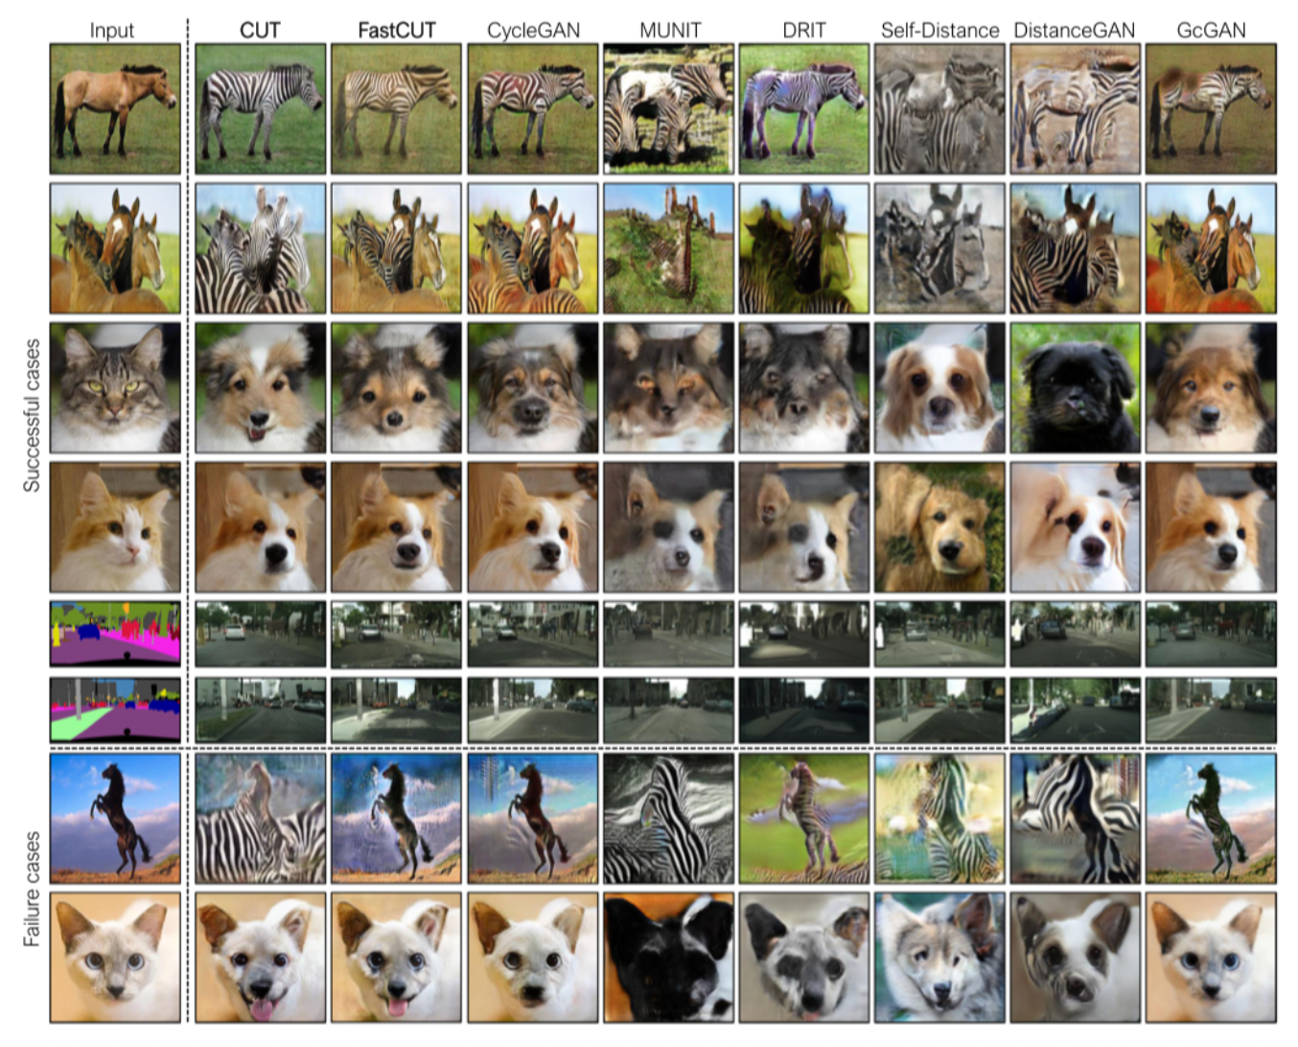
实验
定性实验

Slide 19
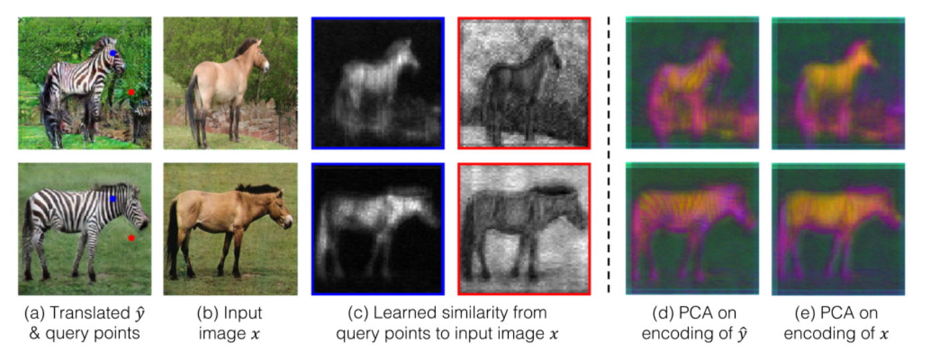
实验
定性实验

Slide 20
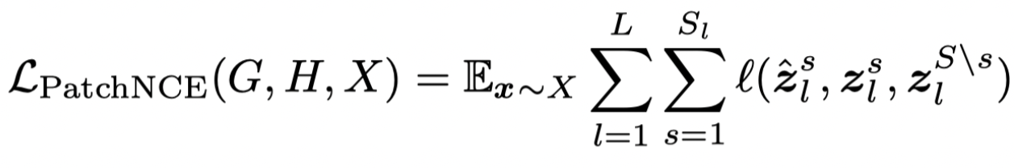
启发
本文提出的方法，是一种对空间位置的约束，而相对于LPIPS而言，更加允许网络具备一定的创造性
可以考虑将contrastive learning的思路应用在我们目前的工作中

